Slide 1
НАЙФАЙНТАСТИЧНІШІ
карнавали світу

Slide 2
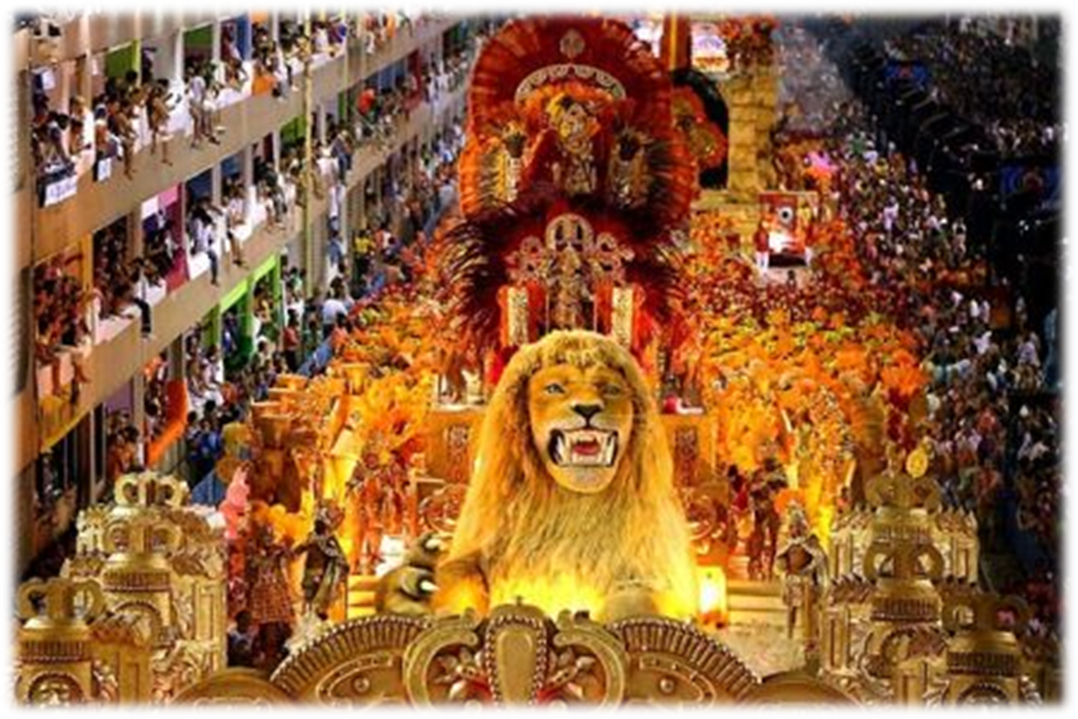

Slide 3
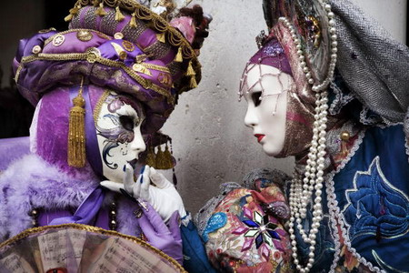
Карнавал
Це подія, яка найбільше розкриває побут і менталітет населення країни, в якій проходить карнавал.

Slide 4
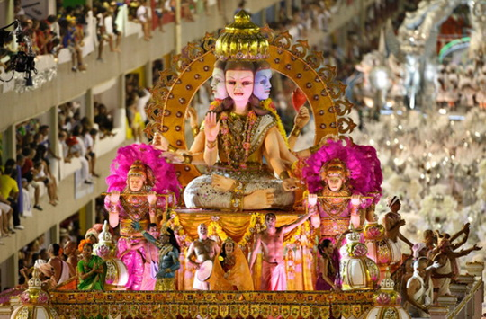

Slide 5
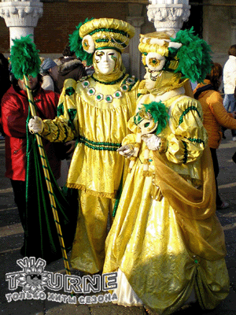
Венеціанський
карнавал
Венеціанський карнавал вважають самим старовинним у світі. Щорічно з 13 по 24 лютого, вся Венеція одягається в костюми з оксамиту, шовку і парчі і приміряє на себе різні маски.

Slide 6
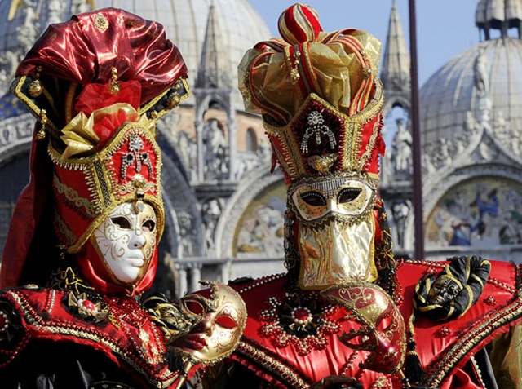

Slide 7
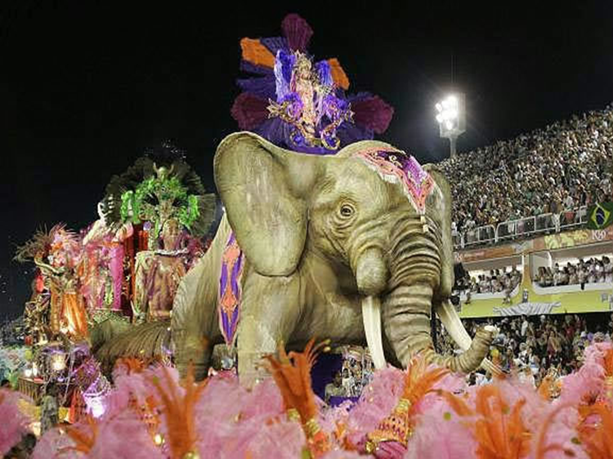
Бразильський
карнавал
Для того щоб побачити Бразилію у всій її красі, необхідно побувати на самому барвистому її святі. З 20 по 24 лютого Бразилія займає перше місце серед нестримних веселощів та загального гуляння.

Slide 8
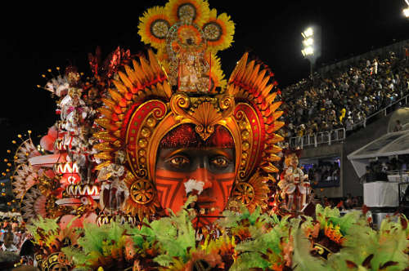

Slide 9
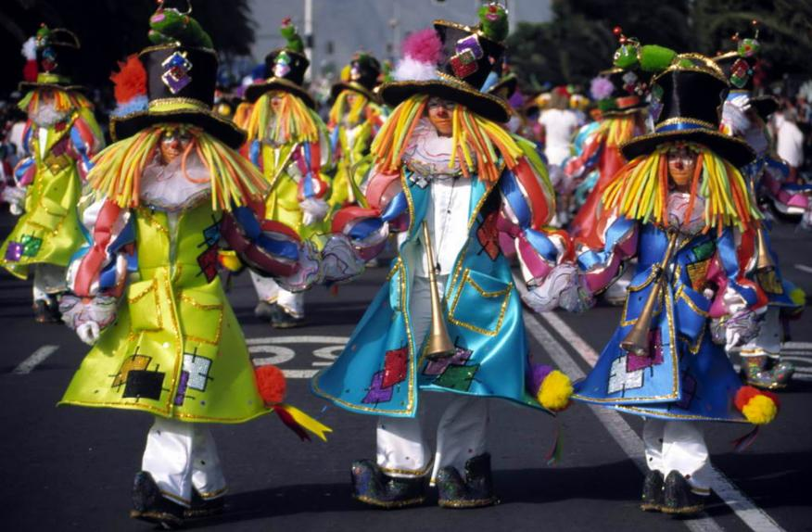
Карнавал на острові
Гран-Канарія. Іспанія
Один з найяскравіших карнавалів Іспанії проходить у лютому на острові Гран-Канарія, у мальовничому містечку Лас-Пальмас. Святкові виступи змінюють карнавальні ходи, а танцювальні конкурси проводяться прямо на вулицях.

Slide 10
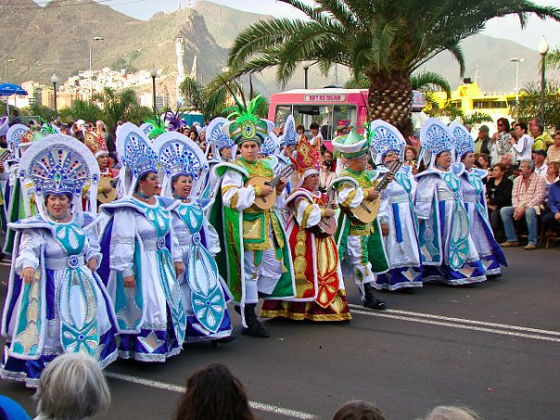

Slide 11
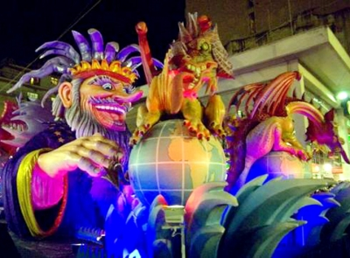
Карнавал на Пелопоннесі.
Греція
Цей барвистий веселий карнавал вважається найбільшим на всьому Середземномор'ї. Його історія налічує більше 160 років, а кількість учасників з кожним роком зростає.

Slide 12
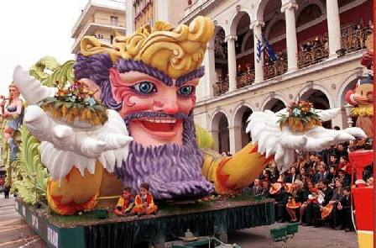

Slide 13
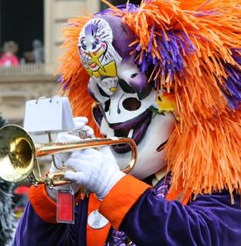
Кельнський карнавал.
Німеччина
Під час нього Кельн, а разом з ним і вся Німеччина різко змінюється. На зміну розміреному ритму життя німців приходить карнавальна і святкова метушня.

Slide 14
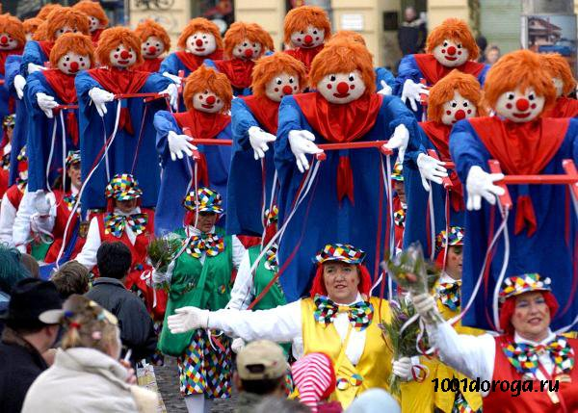

Slide 15
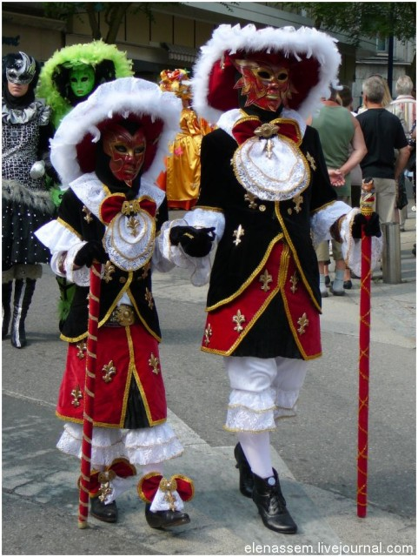
Карнавал у Ніцці.
Франція
Весна приходить на Лазурний Берег в середині лютого, коли в Ніцці стартує самий барвистий карнавал «Король Маскараду».

Slide 16
